Slide 1
２館間の雑誌所蔵を比較する
平成２０年６月１１日
「図書系のための
アプリケーション開発講習会」

Slide 2
雑誌包括所蔵を比較する！
雑誌の廃棄の際に、他館に欠号を補充できるか、調べやすくなる
特に柏移管関係では有用か？
逆に他館より廃棄の照会があったときも有用
関連して次の機能も作成
簡単チェックイン
中途欠号抽出
最古巻と最新巻を抽出

Slide 3
雑誌包括所蔵を比較する！
雑誌の廃棄の際に、他館に欠号を補充できるか、調べやすくなる
特に柏移管関係では有用か？
他館より廃棄の照会があったときも有用
関連して次の機能も提供できる
簡単チェックイン
中途欠号抽出
最古巻と最新巻を抽出

Slide 4
計画
全国の大学図書館向けにコアプログラムを提供（ CPAN準拠のPerlモジュール）
デモ用のWebアプリを作成
柏移管補助用のWebアプリを２種作成
オンライン型
バッチ型

Slide 5
「はずれ」の少ない？ モジュール開発
実は
Webアプリの場合、あたりはずれがありそう。
もし、しっかり作成したモジュールであれば、複数アプリで使うことができる → アプリの数が増えるので外す可能が減る
図書館においても、配布されているPerlモジュールは多い(MARCやOAIなど）
東京大学でも寄与できるとよいかも？

Slide 6
Perlモジュール作成から学ぶ
雑誌包括所蔵形の理解
オブジェクト指向設計
テスト駆動型開発
ドキュメント管理
パッケージング
モジュール配布は、これで３件めですが、
毎回「腕を上げること」を目指しています。

Slide 7
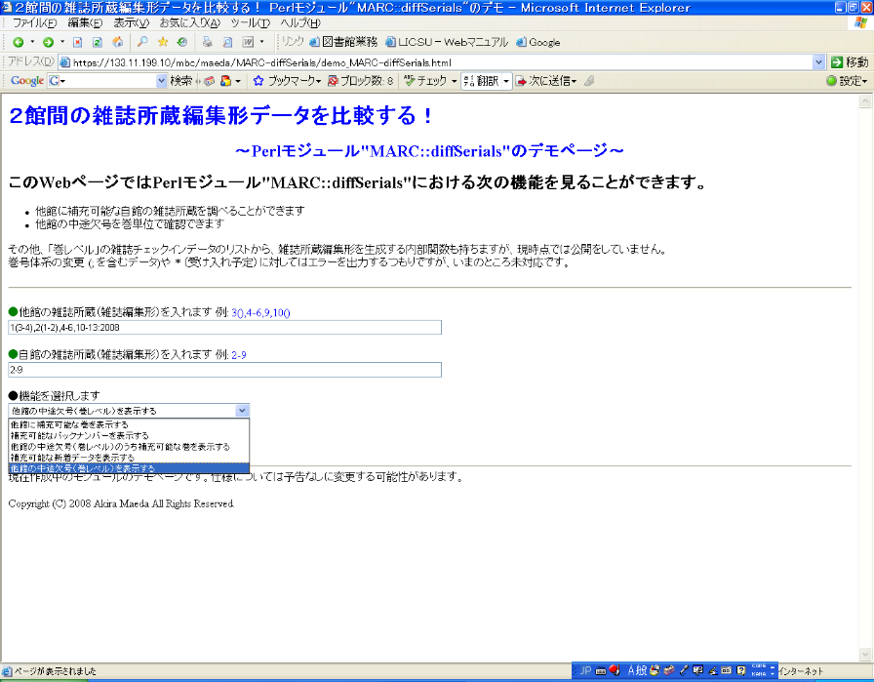
Ｐｅｒｌモジュールのデモページ

Slide 8
関数名 | 説明 | 例
_div_serials | 雑誌包括所蔵形を巻のまとまりに分割する | 4-7,5(1),8 → 0:4-8 1:5(1), 2:8
_get_first | 雑誌包括所蔵形から始まりの巻号を得る | 4-8 → 4, 3 → 3
_get_last | 雑誌包括所蔵形から終わりの巻号を得る | 4-8 → 8, 3 → 3
_simple_checkin | 巻レベルの巻の連なりを雑誌包括形にまとめる | 4,5,6,8 → 4-6,8
_check_include | ある巻がある雑誌包括所蔵形に含まれるかチェックする | 4-10,14に7が含まれるか？ → 「真」
middle_lack | 中途欠号を得る | 4-6,7(2-3), 9 → 7(), 8
fill_middle | 他館の中途欠号のうち補充可能な巻を得る | ("4-6,7(2-3), 9", "1-10") → 7(), 8
fill_old | 他館の中途欠号のうち補充可能な古い巻を得る | ("4-6,7(2-3), 9", "1-10") → 1-3
fill_new | 他館の中途欠号のうち補充可能な新しい巻を得る | ("4-6,7(2-3), 9", "1-10") → 10
fill_all | 他館の中途欠号のうち補充可能な巻を得る | ("4-6,7(2-3), 9", "1-10") → 1-3,7(),8,10

Slide 9
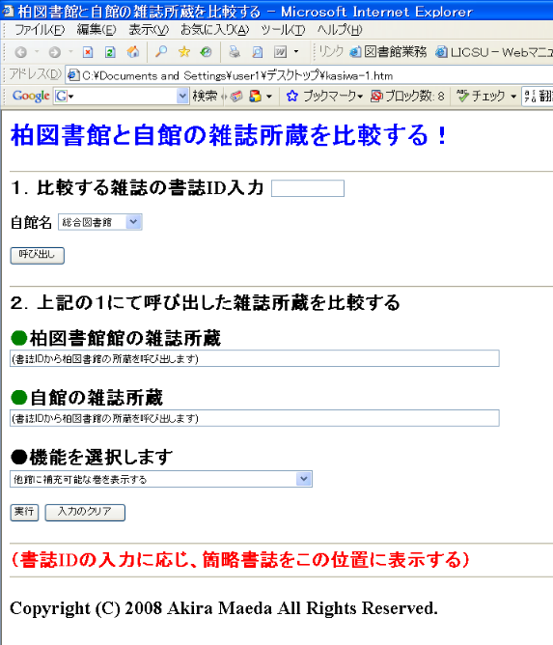
柏移管補助Webアプリ案１ ～対話型～

Slide 10
柏移管補助Webアプリ案２ ～バッチ処理型～
最低限次の情報を含んだリストが必要
書誌ID
自館所蔵
他館所蔵
バッチ処理が終了したらメールで通知？

